Slide 1

FOX MASTER
· POPI’s team ·

Slide 2

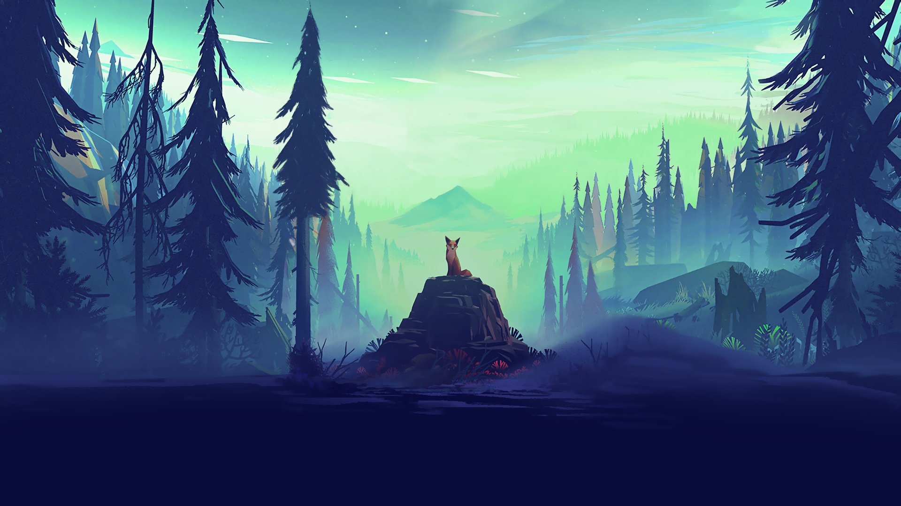
AWESOME WORDS
Fox Master

Slide 3

01. Кои сме ние
02. Етапи на реализация
03. Цели
04. Демонстрация
Кой участва в този проект?
Как реализирахме своя проект?
Какви са нашите цели?
Как изглежда играта?

Slide 4

Fox Master
Нашата игра, се казва „Fox Master“. Главният герой е лисица, която е изпратена в друг свят от зъл магьосник. В този свят играчът трябва да се бие с прилепи и очни ябълки, който се опитват да го спрат, да се прибере вкъщи.

Slide 5

Кои сме ние?
01.
Участници

Slide 6

Кои сме ние?
01
02
Веселин Недялков Стоянов
Александър Костадинов Патрашков
04
Дани Станимиров Димов
03
Георги Стефанов Калчев
05
Ивайло Миленов Радев
06
Полина Йорданова Петрова

Slide 7
Имейли
01.
02.
03.
AKPatrashkov18 @codingburgas.bg
VNStoyanov19 @codingburgas.bg
GSKalchev18 @codingburgas
04.
05.
06.
dsdimov18 @codingburgas.bg
IMRadev19 @codingburgas.bg
PYPetrova19 @codingburgas.bg

Slide 8
Етапи на реализация
02.
Реализацията на проекта

Slide 9
Етапи на реализация
Темата
Задачите
01
02
03
Вида на играта

Slide 10
Проучване
Реализиране
04
05
06
Реклама

Slide 11

Реклама
Сайтът
Идеята на сайта, е да рекламира играта.

Slide 12
Цели
03.

Slide 13
Нашата цел е:
Да създадем игра, която да е достъпна до всички, но и да е интересна.

Slide 14
Демонстрация
04.

Slide 15
QnA

Slide 16
THE END
POPI’s team

